Slide 1
Organizace / K čemu jsou koncepty a teorie?
Petr Ocelík
MEB401 Teorie bezpečnosti a metodologie / MEB427 Bezpečnost: teorie a koncepty
21. září 2017

Slide 2
Osnova
K čemu jsou koncepty a teorie?
Ontologie a epistemologie: základní debaty

Slide 3
K čemu jsou koncepty?
heuristika
učení
komunikace
hodnocení

Slide 4
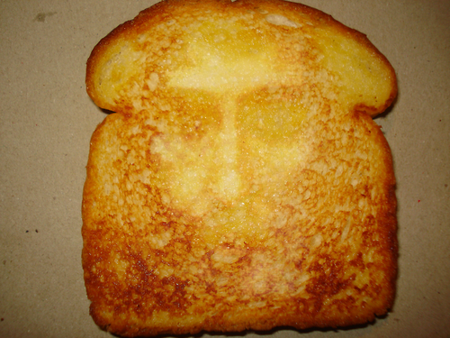
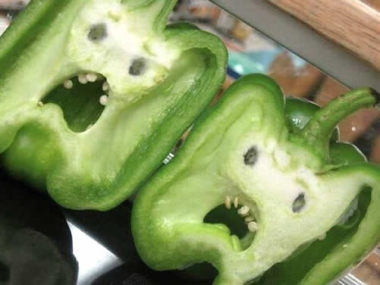
Pareidolie

Slide 5
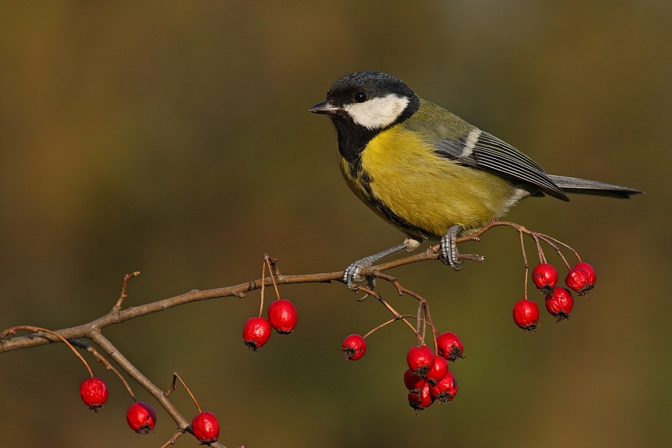
Konkrétní vs. abstraktní koncepty

Slide 6
Jazykové hry (language games)
Neexistuje esence/fundament jazyka.
Význam konceptů/slov je vytvářen prostřednictvím jejich „family resemblance“.
“Don’t ask for the meaning, ask for the use!“

Slide 7
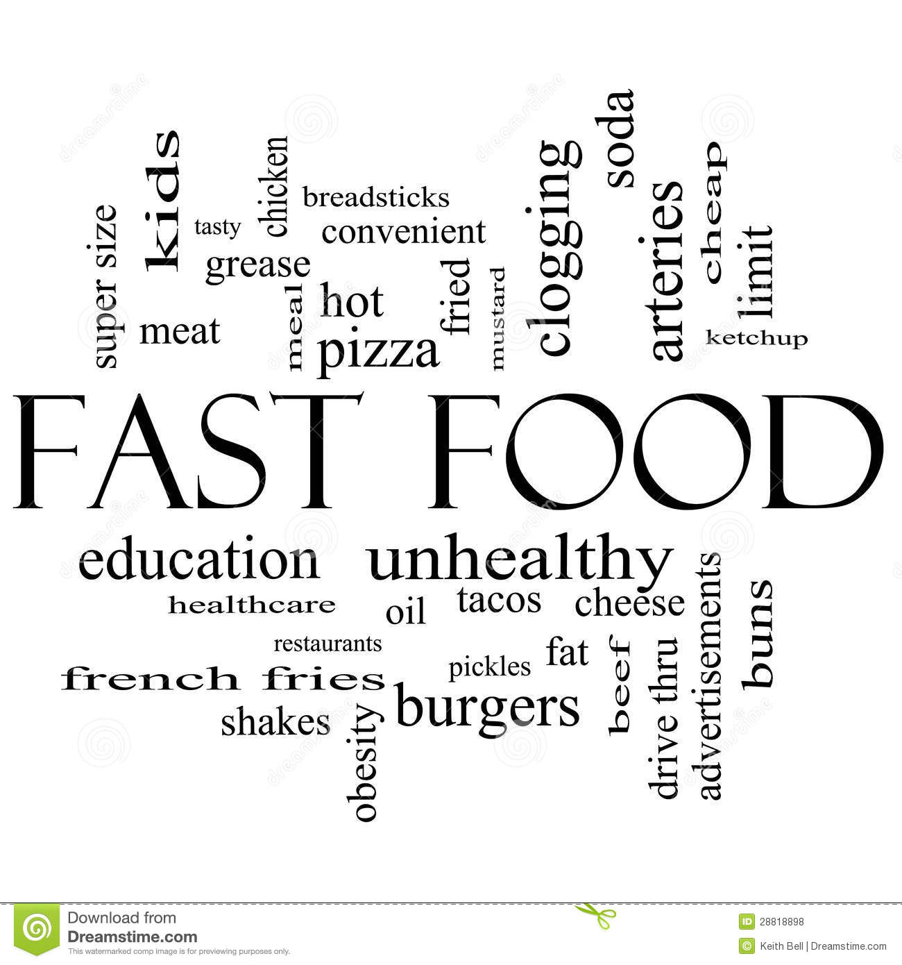

Slide 8
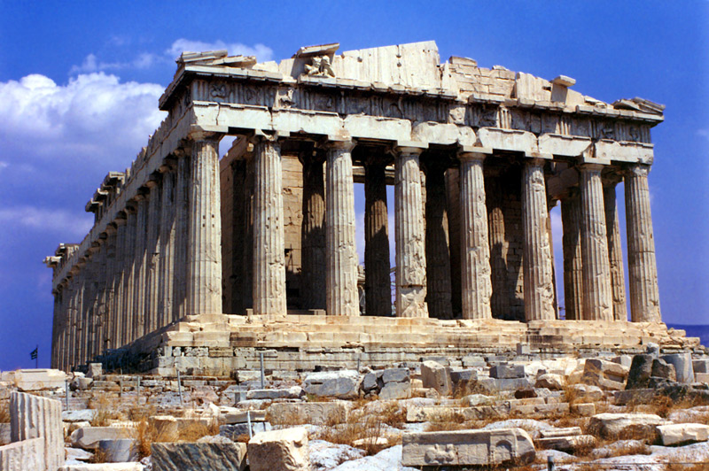
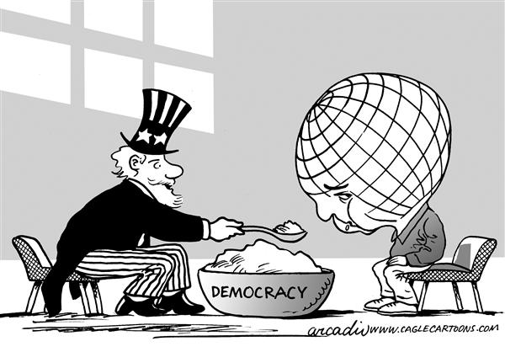
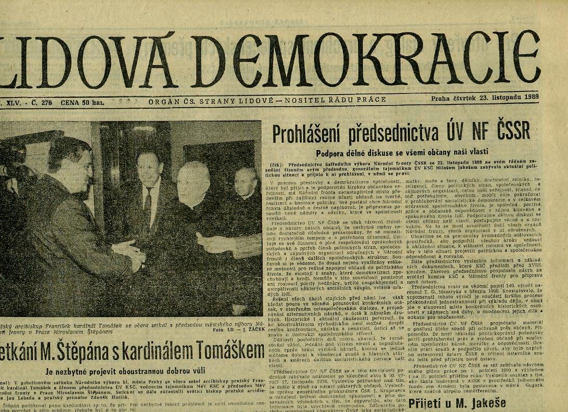
Podstatou sporné koncepty

Slide 9
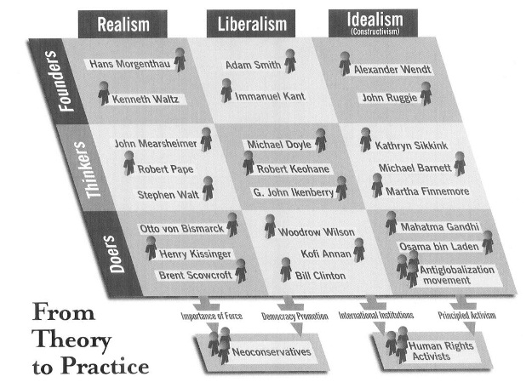
Thinkers / doers (Snyder 2006)

Slide 10
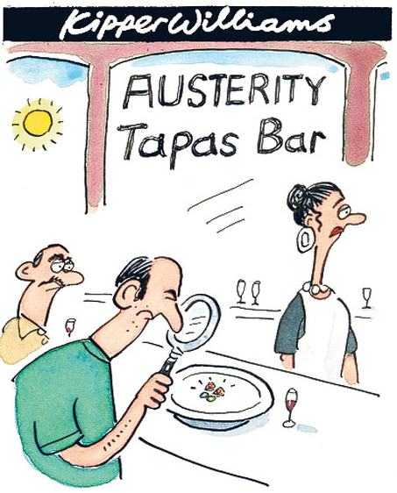
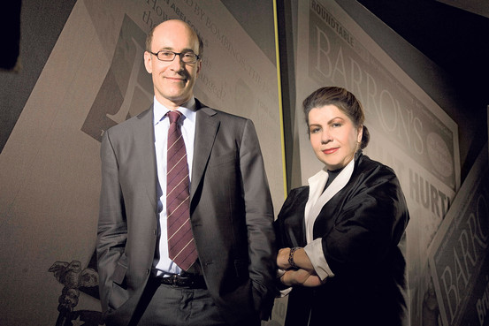
Teorie a politika

Slide 11
Ontologie: hlavní debaty
materialisté vs. idealisté
aktérství (agency) vs. struktura

Slide 12
Materialisté vs. idealisté
Materialisté:
všechno lze redukovat na materiální faktory
společenský svět je (primárně) utvářen materiálními faktory
Idealisté:
společenská realita je sociálně konstruována
společenský svět je (primárně) utvářen ideovými faktory

Slide 13
Debata aktérství vs. struktura
Do jaké míry jsme schopni ovlivňovat vlastní životy vs. do jaké míry jsou naše životy ovlivňovány vnějšími silami?
individualismus (priorita aktérství):
komplexní společenské jevy lze vysvětlit prostřednictvím vzorců individuálního jednání
strukturalismus / holismus (priorita struktury):
společenské jevy nemohou být redukovány na interakce aktérů, individuální jednání je usměrňováno společenskými strukturami

Slide 14
Epistemologie: hlavní otázky / debaty
Můžeme poznat skutečné či objektivní vztahy mezi společenskými jevy?
Můžeme tak učinit prostřednictvím přímého pozorování, nebo existují vztahy, které nejsou přímo pozorovatelné?
vysvětlení (explanation) vs. porozumění (understanding)

